Slide 1

玲珑框架技术分享
信息技术部.产品研发中心
2020年9月
庄双林

Slide 2
目 录
一
框架概述
二
基础框架
三
API网关框架
四
SPI网关框架

Slide 3
前言
开放.开源

Slide 4
框架概述
玲珑（Lemon）
API网关框架
SPI网关框架
Lemon API Gateway
Lemon Send Gateway
基础框架
Lemon Core Framework

Slide 5




框架概述-套件
API网关（API Gateway）
SpringCloud Gateway
Netty
Ribbon
Hystrix
权限控制
注册中心
应用
SPI网关
Eureka
业务逻辑
协议转换
Zookeeper
SpringBoot
SpringMVC
连接管理
配置管理
Ehcache
Config
Server
SpringCloud Netflix
Druid
Mybatis
Hystrix
Git
分布式缓存
队列
Redis
DB
RabbitMQ
Kafka

Slide 6

框架概述-设计理念
吸收行业精华和最佳实践，为工程化开发提供保障，形成金科的技术能力沉淀
架构
先进性
技术
选型
开发
友好
运维
友好
采用微服务架构，支持高并发、大规模的分布式应用，服务具有可组合性及弹性伸缩能力，且服务容易开发、理解和维护
基于微服务架构，技术选型符合生产级、一线互联网公司落地成熟产品、开源社区活跃度高的三个标准，选取Spring Cloud微服务框架和其他开源产品
对开源产品进行易用性封装，约定最优配置，降低基础开发框架的使用门槛。自研产品具有简单、易用性及可扩展性，并提供一系列的常用开发组件和开发工具。
基础开发框架集成运维监控Metrics；统一技术框架，可快速进行问题定位、分析；集中配置管理；统一运维方案。

Slide 7
框架概述-面向开发
简单易用、促进研发效能提升
代码
自动
生成
开箱
即用
约定
优于配置
Spring starter拔插式的功能组件
服务自动装配，简化组件配置
通过注解简化功能实现的逻辑代码
自带默认的配置，且默认配置已为最佳实践配置，通过约定减少代码及配置量。
让简单、固定的工作交给程序自动完成
对Mybatis CodeGen源码进行扩展，自动生成符合玲珑框架规范的数据访问层代码

Slide 8
框架概述-面向运维
对运维提供框架支持，易运维
集中
配置原则
集成
运维指标
优雅
停机
方便配置文件的集中管理；配置文件由运维版本人员维护，有效的防止配置信息泄露；实现了配置信息一处修改，集群范围全局生效。
玲珑框架自带丰富的运维指标信息查询接口，例如线程池状态，服务健康状态，实例的环境信息等。方便了运维监控及故障分析、定位。
确保服务在停机后不会再有服务的请求，可以实现滚动版本升级而不影响在线业务。

Slide 9
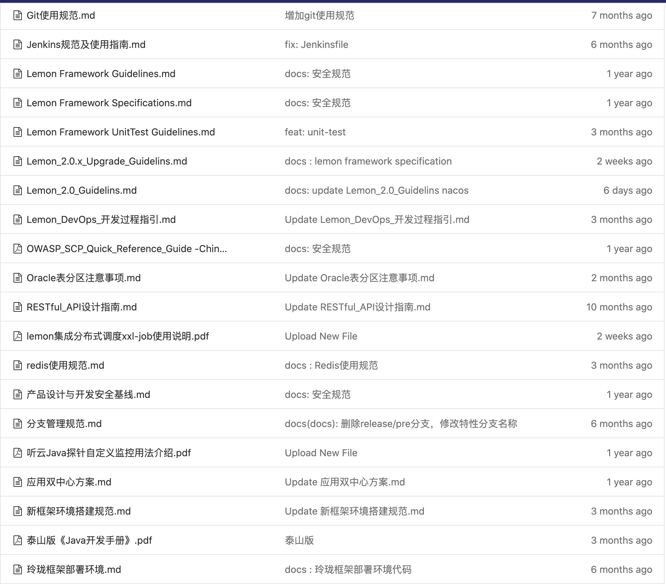
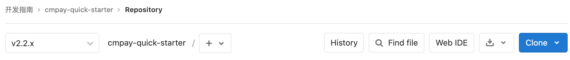
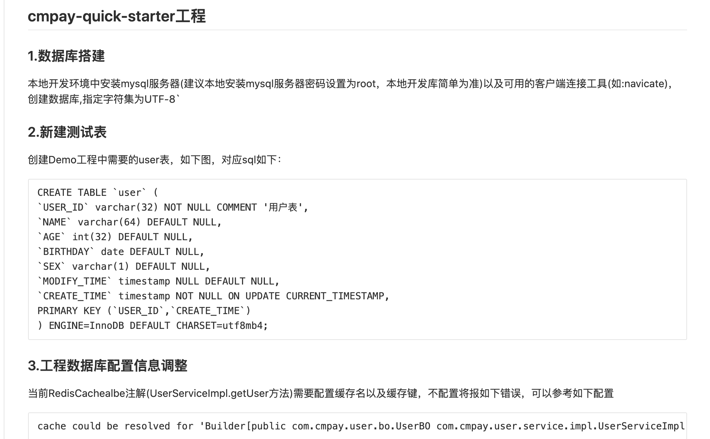
框架概述-指引文档
丰富的指引文档和规范
快速入门样例
10人+专门的专家团队支撑，技术答疑

Slide 10
目 录
一
框架概述
二
基础框架
三
API网关框架
四
SPI网关框架

Slide 11
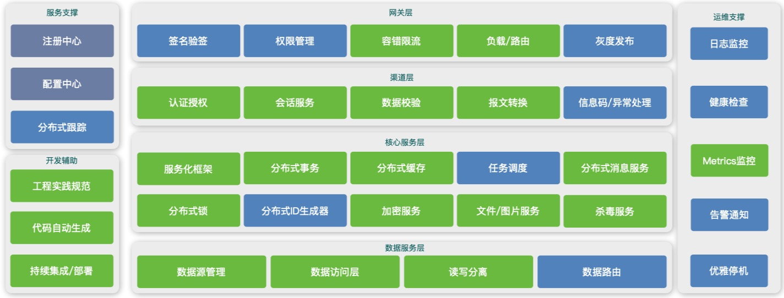

基础框架-功能架构
“站在巨人肩膀上”
玲珑基础框架提供了一系列的功能组件，其中有自研的，有基于开源方案进行封装、优化、扩展的，还有些直接地使用了优秀的开源方案，旨在降低开发人员的要求及学习成本，快速的实现业务需求，并且能维持系统的稳定、高效。
框架性能
虚拟机8c/8g服务器，裸框架（无具体业务逻辑）达到4744TPS，服务化调用（含网络通信）2105TPS。性能卓越。

Slide 12
基础框架-功能集成
数据校验
基于hibernate validator，提供JSR303，JSR349数据校验
分布式锁
基于Redis客户端框架Redisson实现分布式锁；可通过Java注解给方法执行前加上分布式锁
数据源管理
基于Druid 提供数据源管理
分布式任务调度
基于XXL-JOB实现分布式任务调度，并将XXL-JOB与Spring boot及Spring Cloud集成
数据访问
集成Mybatis ORM，并实现分页、枚举类型支持，以及多数据源的支持
分布式缓存
基于Spring Framework和Redis实现分布式缓存，并解决SpringBoot不支持配置多个缓存的问题
分库分表
基于ShardingJDBC，实现分库分表、读写分离
分布式会话
基于Spring session 及Redis实现分布式会话能力；支持Cookie 和 header方式传递sessionId

Slide 13
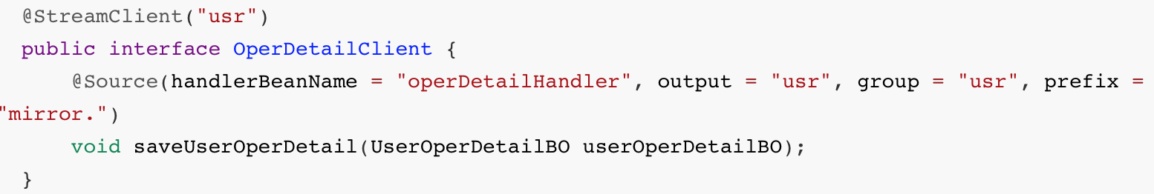
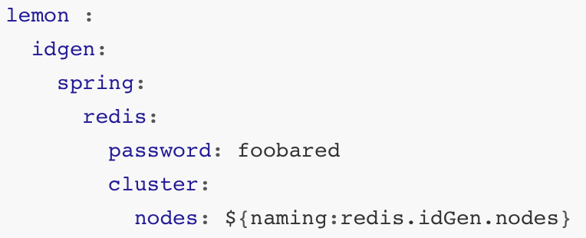
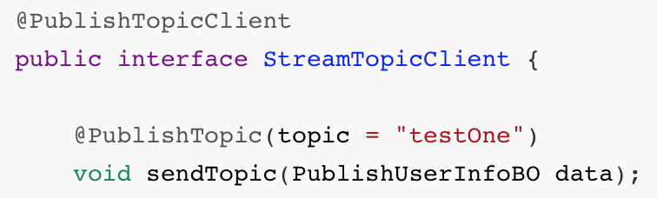
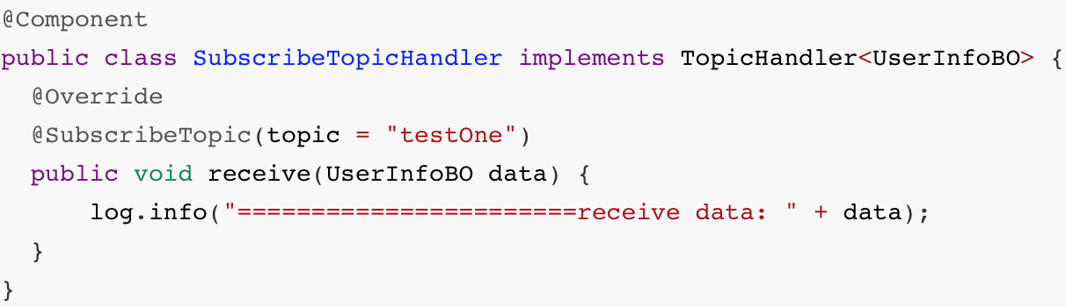
基础框架-功能增强
异步
基于分布式消息机制封装异步能力，通过Java注解配置
名称服务
基于CMDB思想的名称服务器，将Ip地址等敏感配置信息名称服务化。
订阅发布
通过Java注解封装订阅发布模型
批量任务
新增了一系列注解和工具类帮助配置一些典型的批量步骤及顺序型任务
读写分离
通过注解实现。示例如下：
Redis客户端自动生成
通过Java注解自动生成Redis客户端组件，并解决了SpringBoot不支持配置多个Redis的问题。
@Transactional(readOnly=true)
@TargetDataSource(“lemon”)
Public MsgInfoDo getMsgInfo(...){…..}
缓存
通过注解快捷实现堆内缓存和分布式缓存@RedisCacheable
应用监控及面向业务的链路追踪
支持面向业务维度（手机号、订单号等）的服务链路追踪。提供标准化、轻量级的应用运行质量分析与监控。
@RedisCacheable(cacheNames=“user”,key=“#userBO.name)
Public List<UserBO> find (UserBO userBO){…..}

Slide 14
基础框架-技术组件
序列号生成器
基于 Redis +Lua 实现了高性能的分布式序列号生成器。在应用端生成的“本地序列号生成器“缓存了一个区间(delta)的序列号，极大的减轻了redis的压力。最佳实践：序列的最大长度强制要求指定
日志脱敏
封装Java注解实现对日志输出对象通过预定规则进行脱敏
并发编程
封装Java注解自动生成线程池，自动代理方法提交线程池运行
定时触发
基于Java注解配置定时触发、轮询任务，自动生成线程池。
加解密服务
对加密机api和命令封装；加解密算法封装（含国密）
安全组件
防XSS，CSRF攻击组件，认证组件
文件、图片存储服务
基于sftp/fastdfs、实现文件上传、下载、查看
杀毒服务
对上传的文件、文件流病毒扫描

Slide 15
目 录
一
框架概述
二
基础框架
三
API网关框架
四
SPI网关框架

Slide 16
API网关-主要功能
API网关实现了接口的统一接入功能，能够适配多种接入协议，具备接口请求方身份认证及权限校验、容错能力。同时提供一套API管理系统，并可通过SDK集成，实现异构系统的接入。
统一接入
协议适配
为各应用提供统一接入服务，要求高性能、高并发、高可用性
负载均衡、容灾切换。接入网关由多个网关集群组成。
日志：统一日志记录、全链路跟踪。
前端系统(http,https)与后端业务系统(RPC)协议互换
长、短连接支持。
路由转发:根据前端请求路由至相应的后端服务
API
网关
流量管控
身份权限
限流：设置各类请求并发上限，超限时，不再转发请求，以保护后端服务。
服务降级:根据业务情况及流量对服务和页面有策略的降级，保证核心任务。
服务熔断:服务在时间内的错误比率到达一个阈值，停止向该服务转发请求。
监控报警：记录请求响应数据，性能监控，出现问题时，及时报警。
签名验签：对接的报文进行签名验签，防止数据篡改，重放攻击。
证书校验：支持服务器证书认证，保证调用方身份。
身份认证：给每个调用方分配身份。
权限控制：控制每个身份访问的接口。

Slide 17
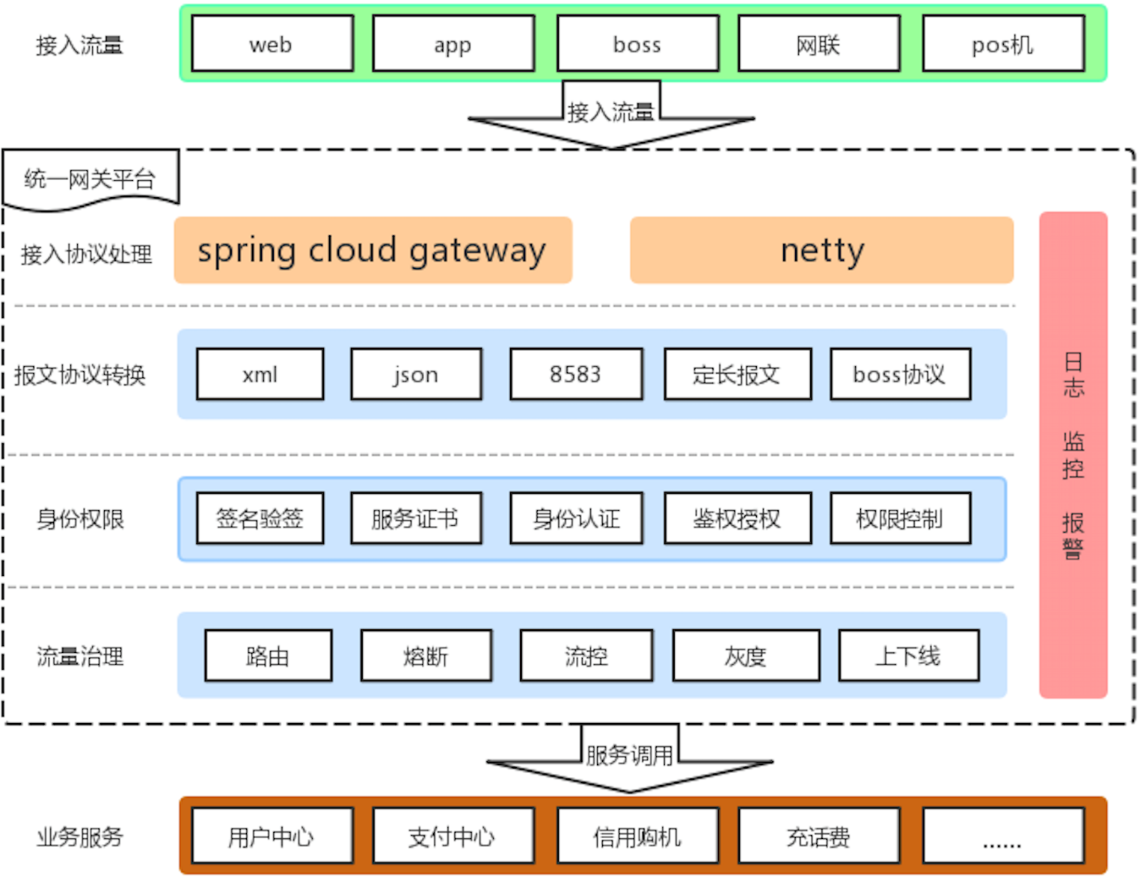
API网关-架构
能力开放平台应用网关主要用来向外部暴露服务，是外部服务与内部服务的边界，对外部请求进行监控统计及流量控制，同时对内部的微服务起保护的作用。
接入协议处理
报文协议转换
流量管控
HTTP协议支持
支持多种外部业务报文，并转换成内部微服务协议。
负载，API 网关知道所有服务实例的地址，可以根据不同服务采取不同的负载均衡策略。
TCP协议支持
流控，流量统计、调用频次控制、访问控制。
熔断，超过服务最大能力，快速失败，保护后台服务器。
灰度发布，根据灰度标签，自动调用。
身份权限
签名验签/证书验证
身份鉴权
根据身份进行权限控制

Slide 18
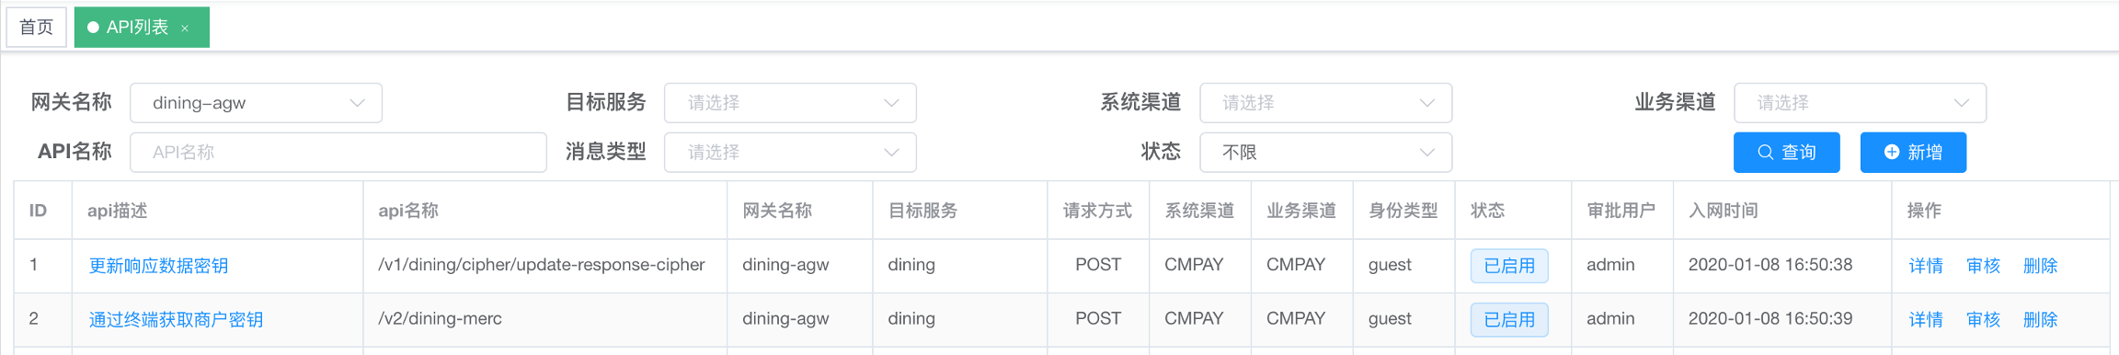
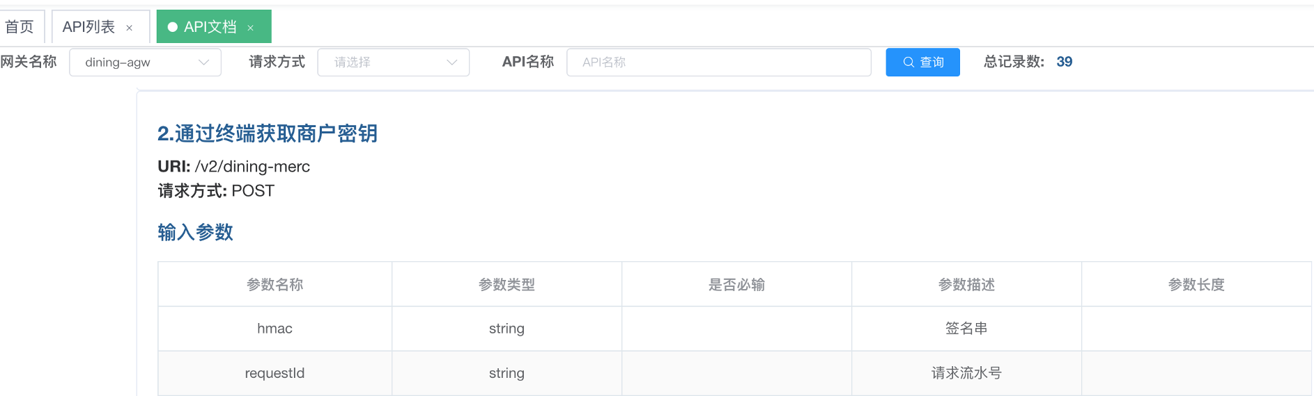
API网关-能力自动感知
API能力自动感知，线上审批后方可受理请求
API接口文档自动生成，跟随代码自动更新

Slide 19
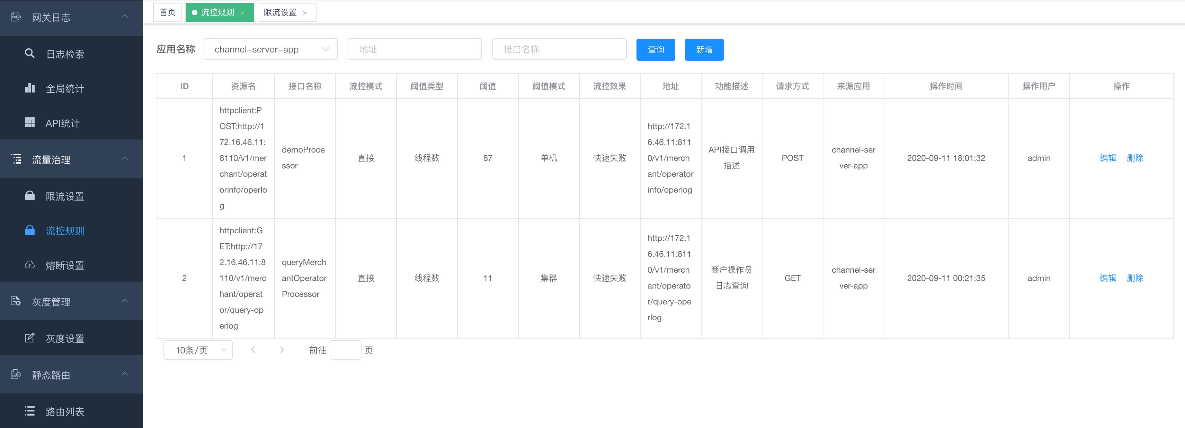
API网关-流量治理
提供API接口的限流、熔断的管理

Slide 20
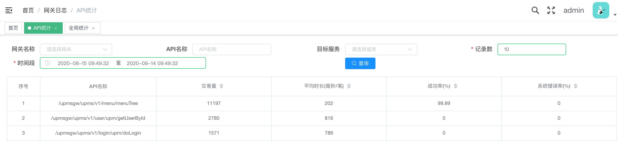
API网关-统计
提供API接口的流量和运行状况统计

Slide 21
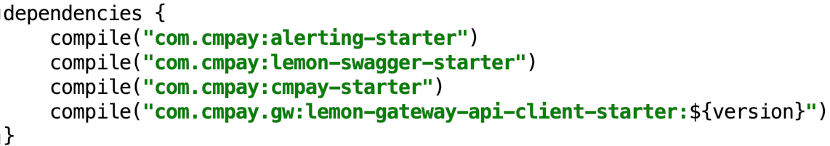
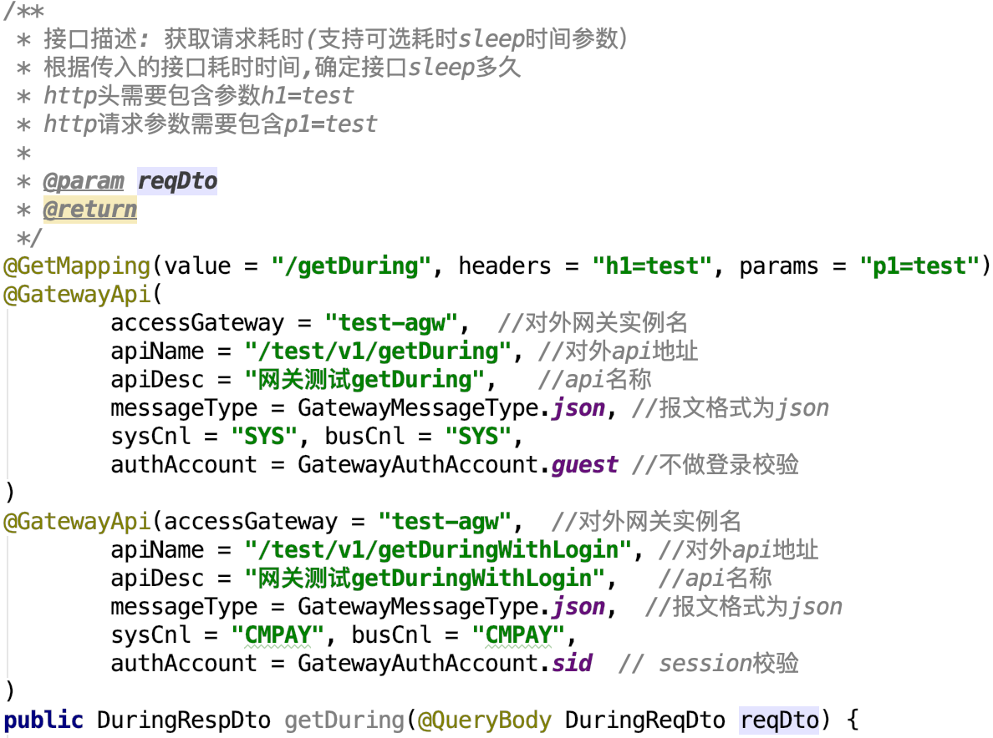
API网关-能力接入
玲珑框架
第一步:
“一句话”、“两步”接入：
添加starter依赖
1、添加玲珑网关发布的SDK，即jar包依赖starter;
2、在controller上添加@GatewayApi注解.
第二步:
其他框架
在能力管理后台录入需外放能力信息。网关根据配置录入的信息自动进行协议处理、代理转发。不需要修改任何业务代码。通过能力开放平台的接口，自动拥有平台部分功能，如流量治理、日志统计等。另外可以提供SDK，快速对接。
一个内部接口可通过
网关对外开放两个url

Slide 22
API网关-平台化
接入端
客户端
网站
商户
机构
根据业务进行独立部署，每个网关采用统一的底座-API网关框架，具备统一管控能力
API网关群
客户端网关群
代理商缴费网关群
聚合支付网关群
商户网关群
省平台网关群
……
API网关框架（底座）
业务服务
代理商缴费
线上收单
聚合支付
……

Slide 23
目 录
一
框架概述
二
基础框架
三
API网关框架
四
SPI网关框架

Slide 24
SPI网关框架
SPI网关框架能够快速的、简单的、配置式的开发能力接入网关应用，它抽象、封装了能力接入业务的领域模型，提供了丰富的成熟组件，降低了开发的难度及成本，并且采用了合适的设计模式及插件形式的灵活扩展的架构，能够便捷的适应所有的第三方能力的接入。
SPI网关解决了企业内部应用系统与第三方的服务进行交互的问题，同时还对内部服务起到了安全隔离的作用，当不可靠的第三方服务出现问题时，不会影响其他的内部服务的正常运行。
内部服务
注册中心
服务化调用
熔断、限流、降级
数据校验
Filter
报文转换
配置中心
签名验签
连接管理
SPI网关
支持Json、Xml、定长、变长、分隔符、Query String格式的报文以及它们的混合报文与java对象相互转换
支持表达式、支持Java注解
支持TCP长连接、TCP短连接、http及自定义连接
第三方服务

Slide 25
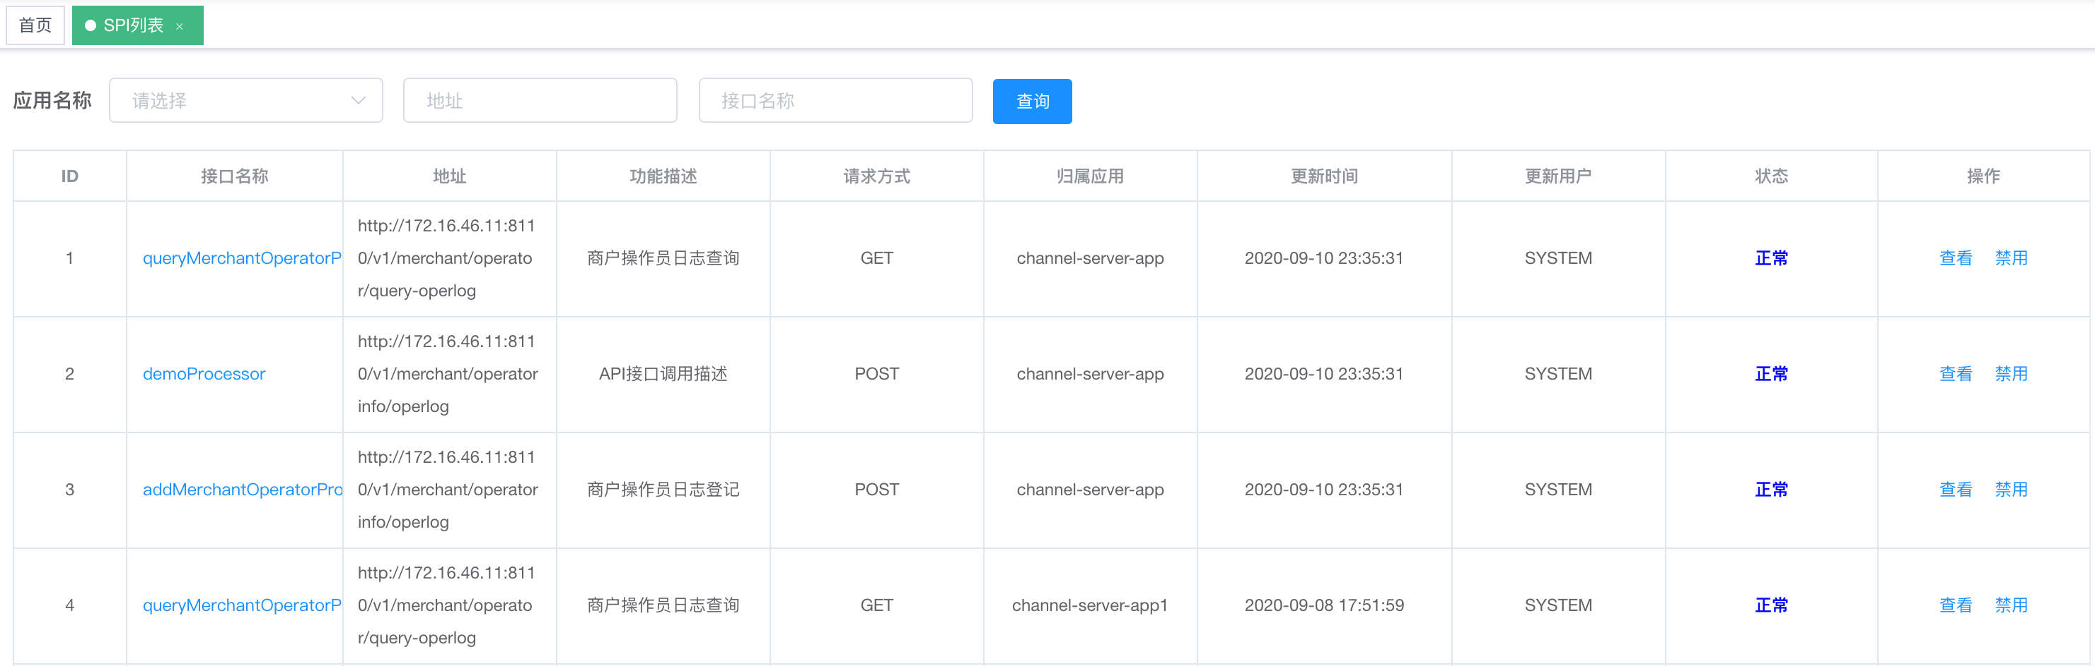
SPI能力管理
对外请求SPI接口的自动发现和能力管理，提供限流、熔断等功能。并提供统一的监控和统计（正在实施中）
样例

Slide 26

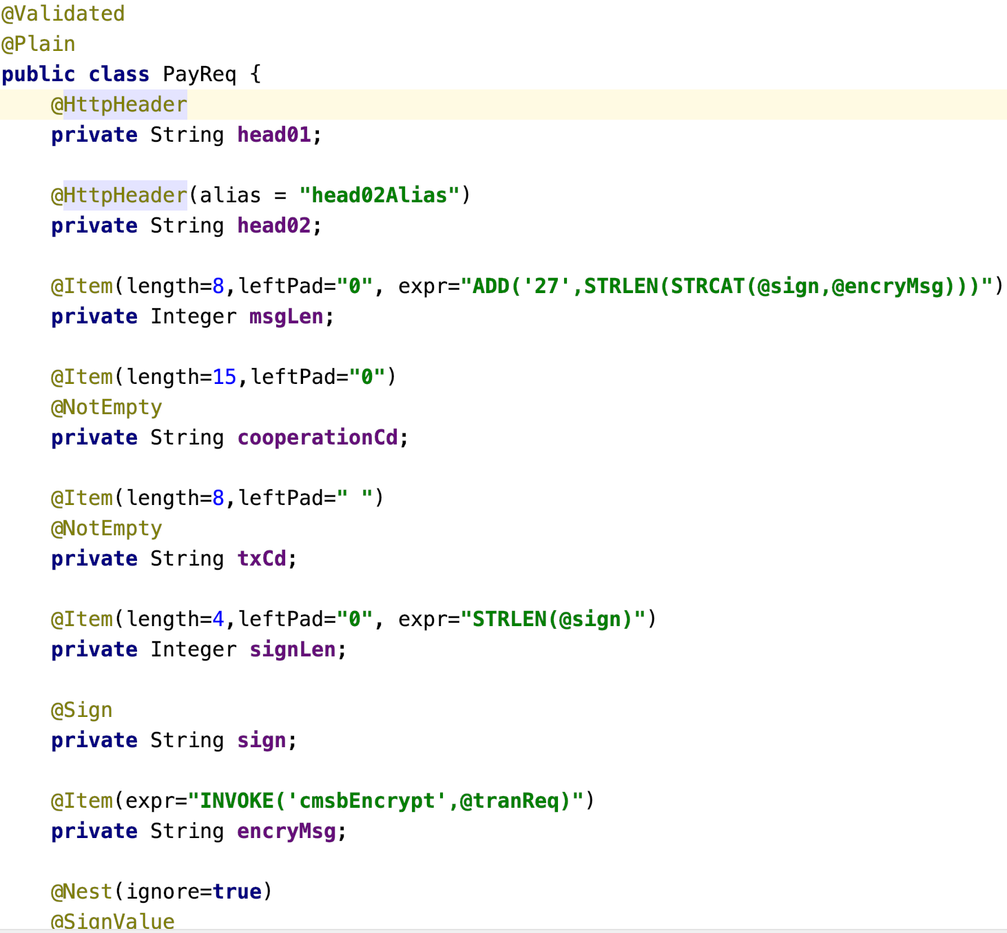
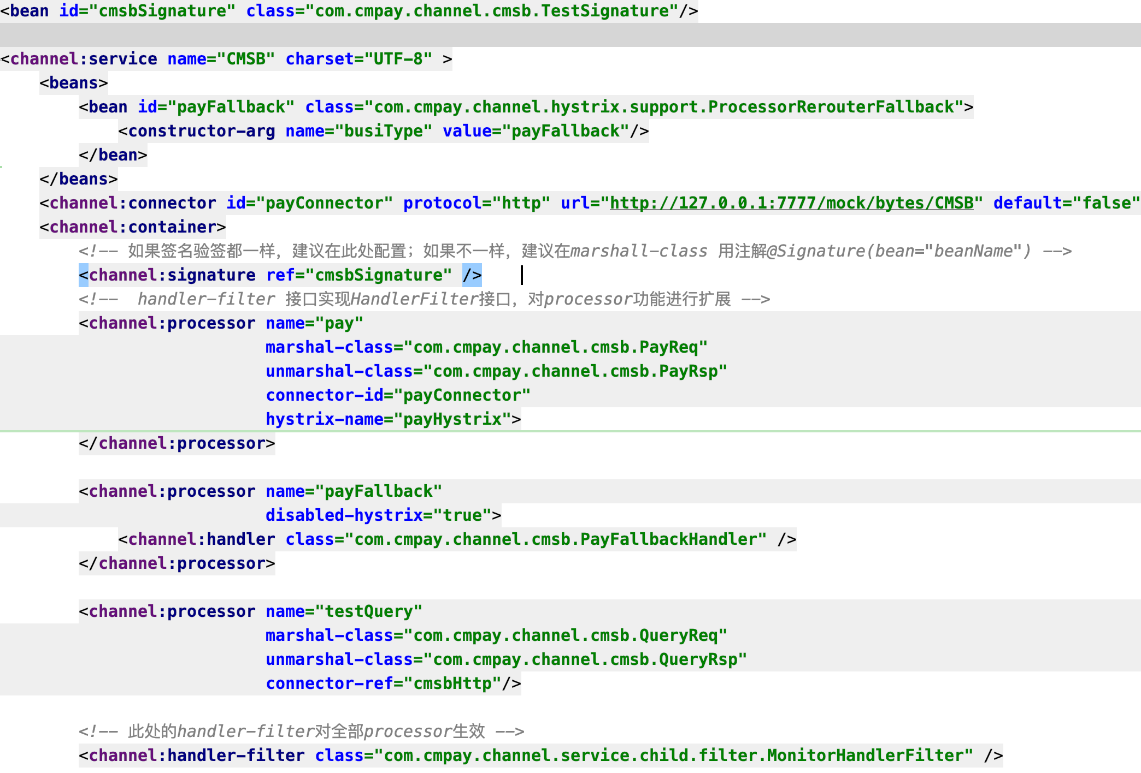
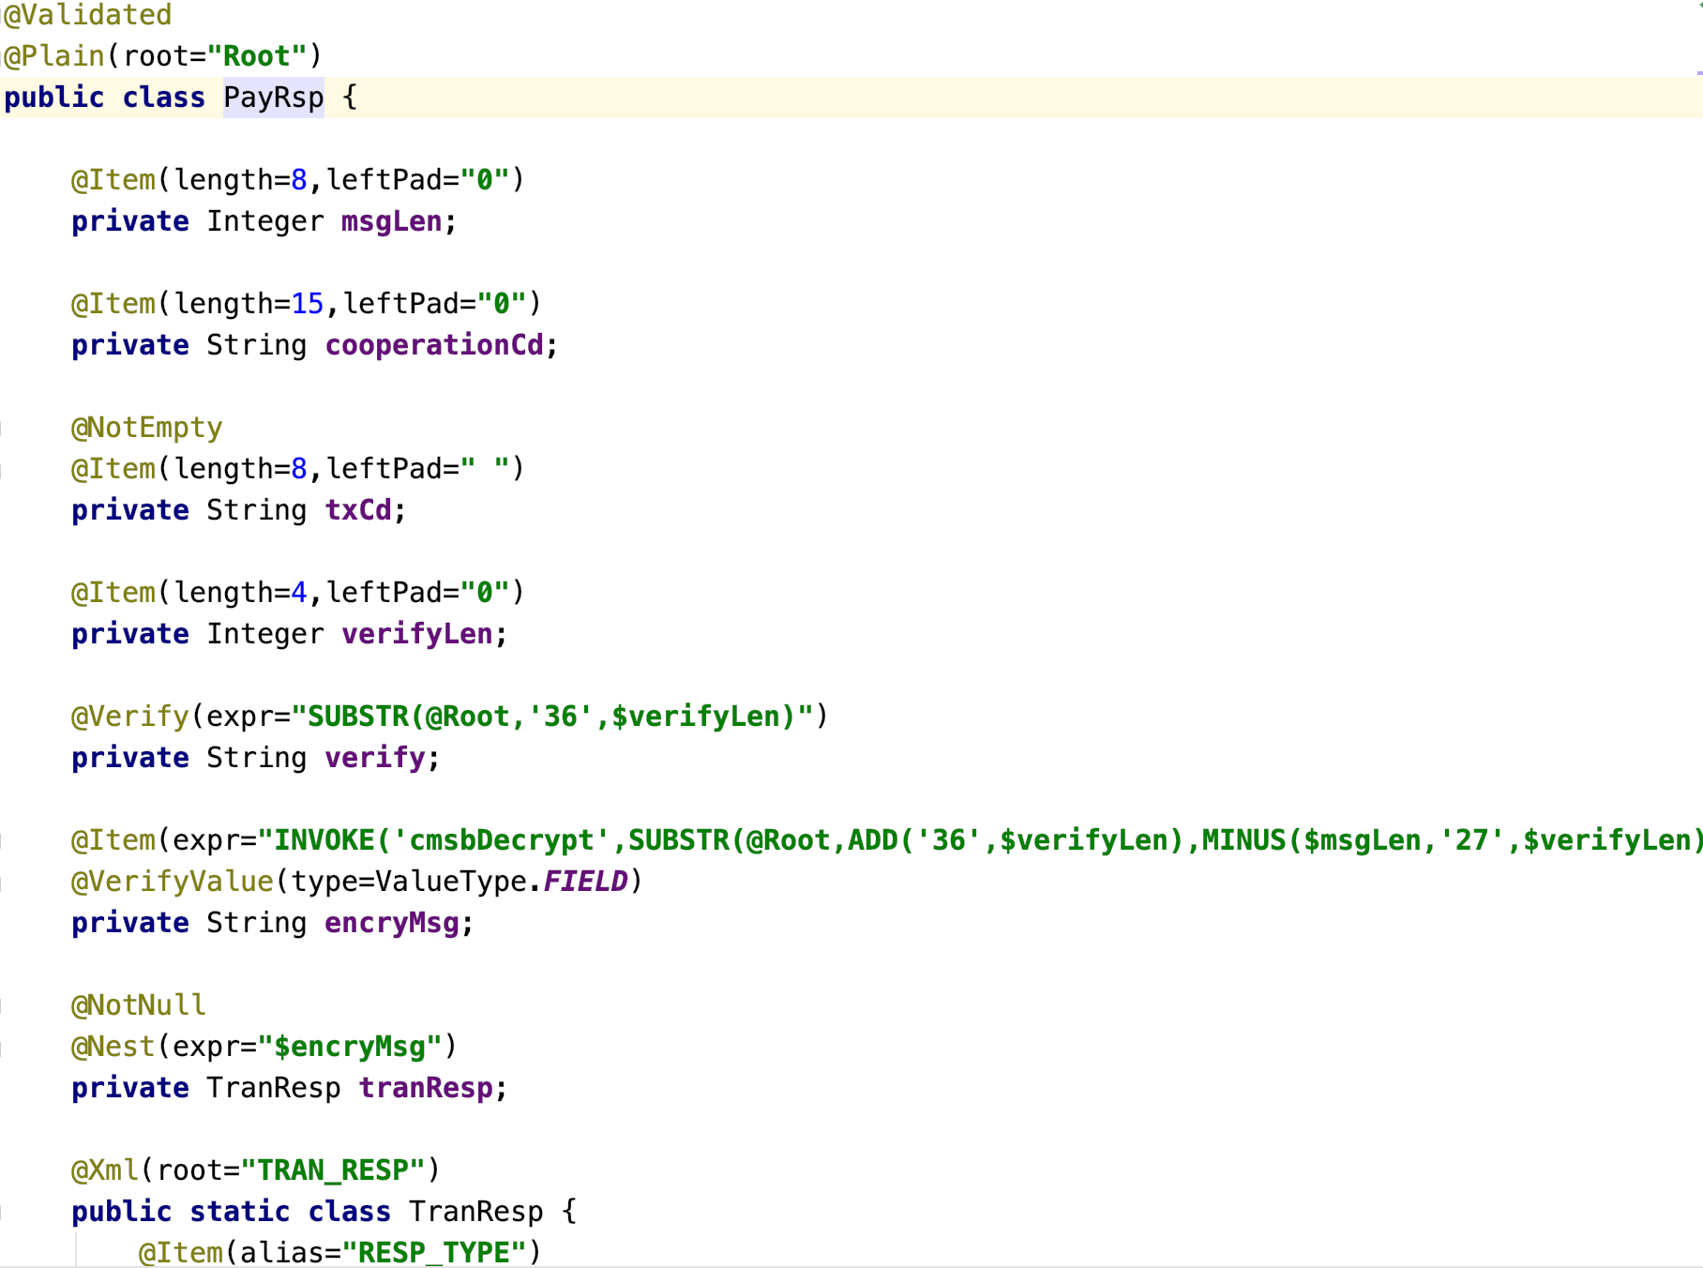
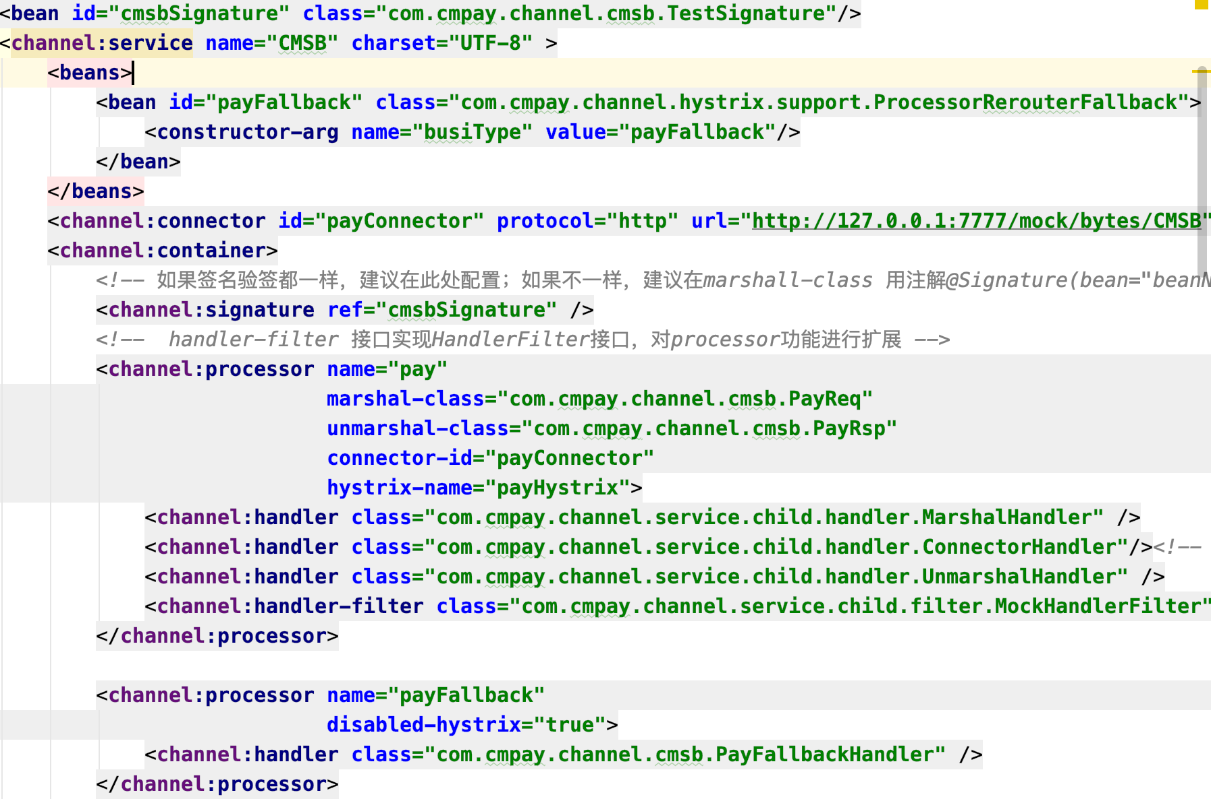
能力接入网关-接入方式
引入channel spring boot starter
报文转换注解
配置服务
默认流程
请求
自定义流程
响应

Slide 27
感谢聆听！

